Slide 1
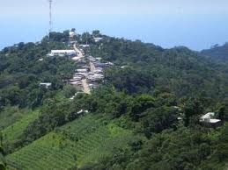
NUESTRA MISIÓN En chiltiupan, la libertad, el salvador
HERMANAS DOMINICAS DE LA ANUNCIATA

Slide 2
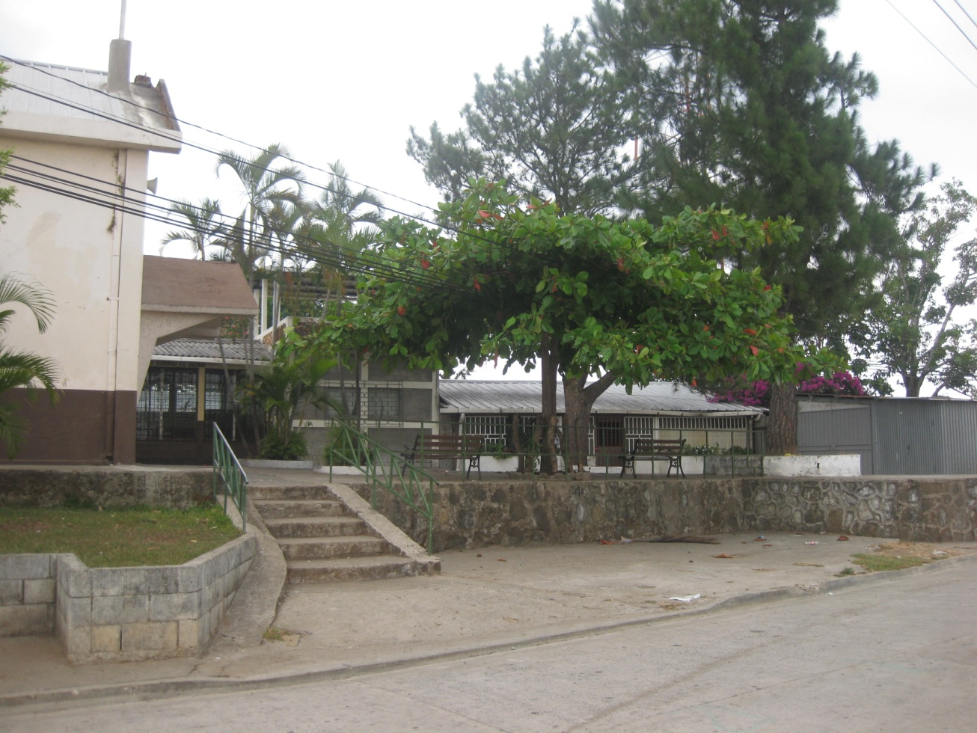
¿Dónde ESTÁ UBICADA NUESTRA CASA?
En la foto se observa a la izquierda la Parroquia Santo Domingo, en el centro la Clínica Parroquial y a la derecha está el Convento de las Hermanas.

Slide 3
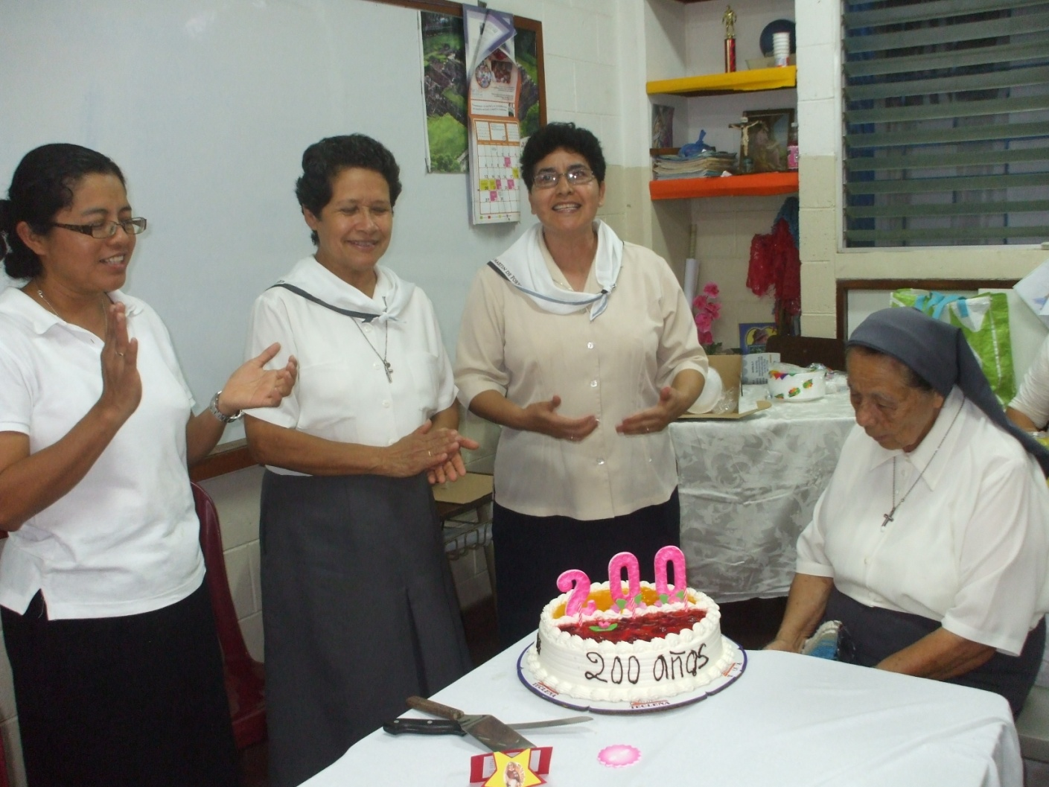
¿Quiénes son las hermanas dominicas que están trabajando en chiltiupán?
La fotografía muestra la celebración de los 200 años del nacimiento de nuestro fundador San Francisco Coll.
De izquierda a derecha: H.Gloria Xol, H. Gloria Peña, H. Irma, H. Lucía.

Slide 4
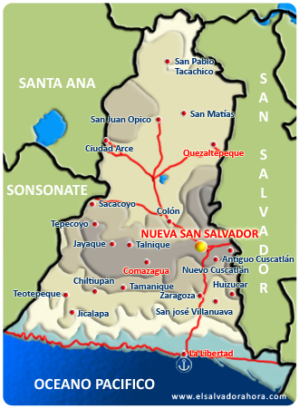
¿DÓNDE SE UBICA CHILTIUPÁN?
MUNICIPIO DE LA LIBERTAD

Slide 5
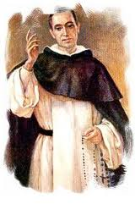
NUESTRO TRABAJO
Fieles al deseo explícito del Padre Coll al fundar la Congregación nos dedicamos especialmente a la educación y enriquecer nuestro Carisma con la acción evangelizadora de la Iglesia, enseñar la verdadera doctrina a las poblaciones grandes y pequeñas.

Slide 6
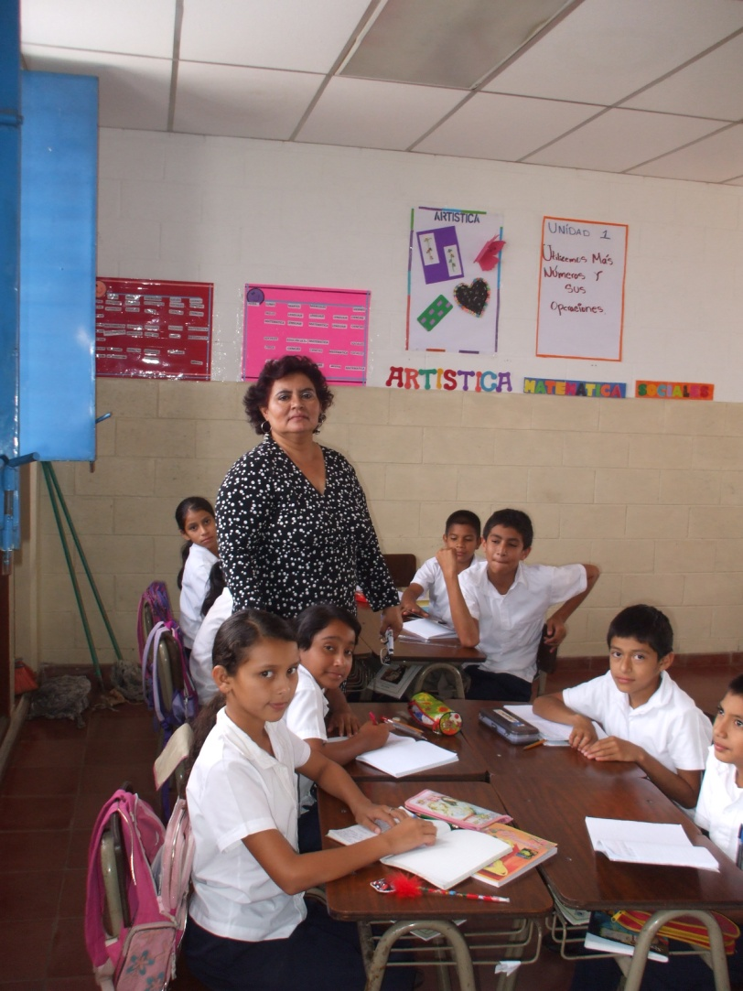
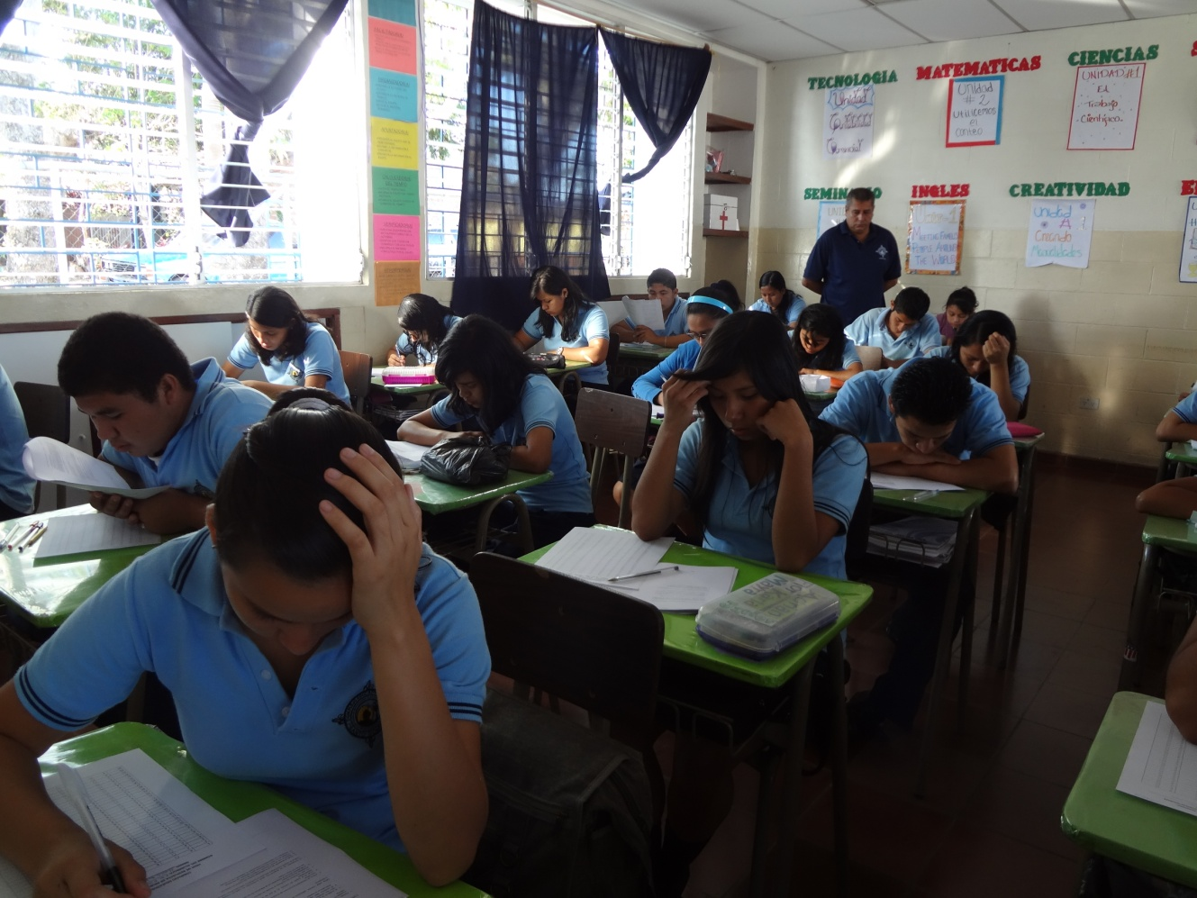
Anunciamos la buena nueva a todos, especialmente a niños y jÓvenes a través de la educación.

Slide 7
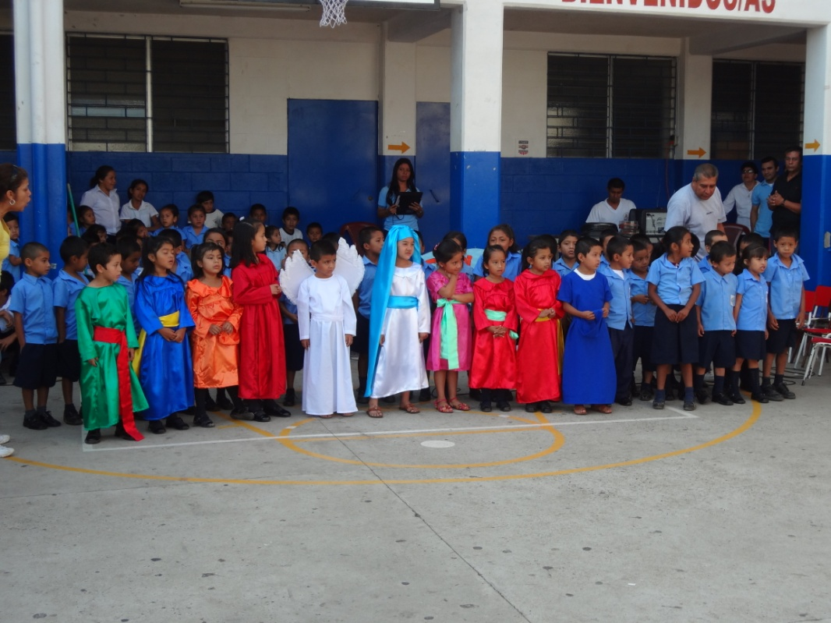
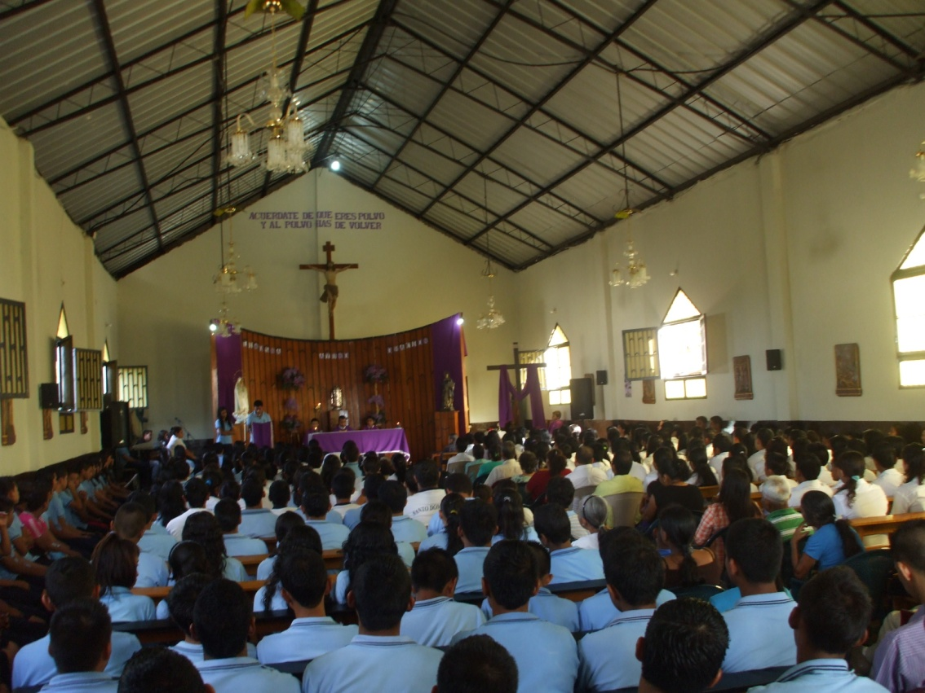
Formación humana y cristiana del individuo para el bien de las familias y la sociedad.

Slide 8
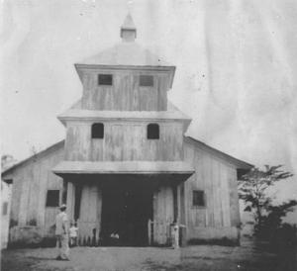
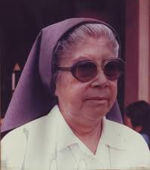
¿Cuándo nació nuestra escuela?
Desde1972 nuestras Hermanas decidieron tomar la misión en Chiltiupán
Antigua Iglesia en Chiltiupán
Una de las primeras Hermanas Dominicas en Chiltiupán fue H.Concepción

Slide 9
¿Cuándo nació nuestra escuela?
El Complejo Santo Domingo fue destruido por los terremotos en el 2001. Ahora, 693 niños asisten a clases en el nuevo edificio construído con ayuda internacional. El cuarenta por ciento de los estudiantes necesitan apoyo para asistir a clases.
Los alumnos desde Kinder hasta Noveno Grado tienen apoyo del Gobierno con zapatos, uniformes y útiles escolares. Pero los alumnos de Bachillerato no tienen apoyo del Gobierno y las familias tienen que comprar todo lo necesario para el estudio.

Slide 10
NUESTROS VALORES

Slide 11
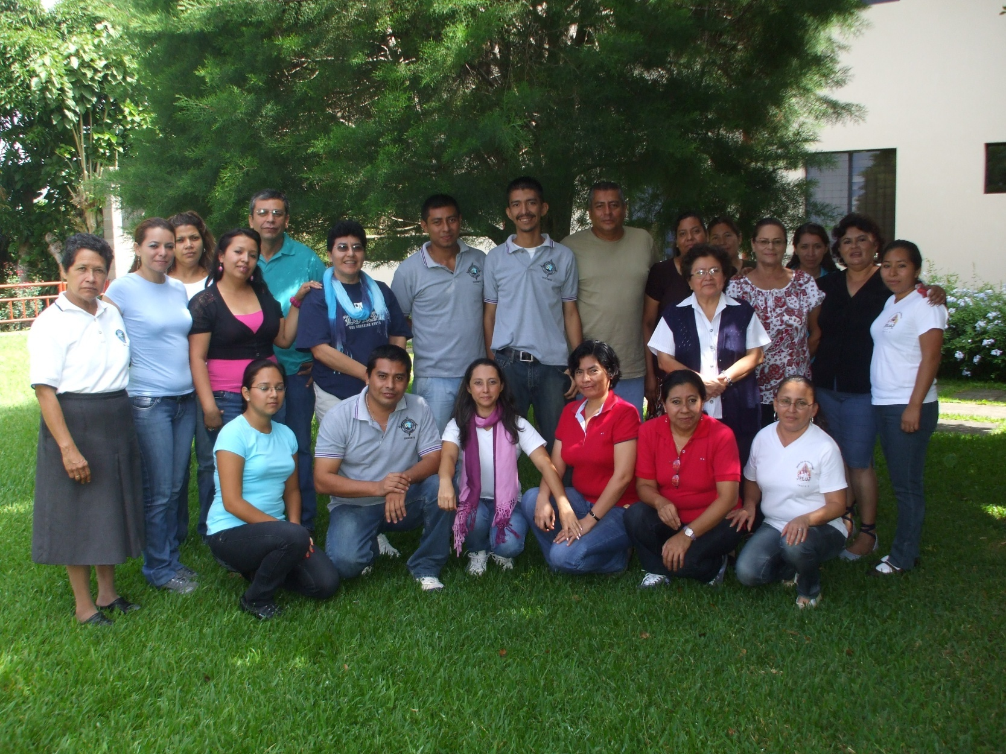
EQUIPO DE PROFESORES

Slide 12
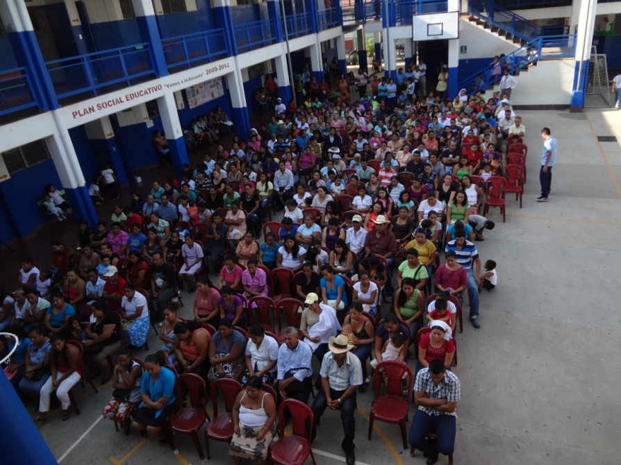
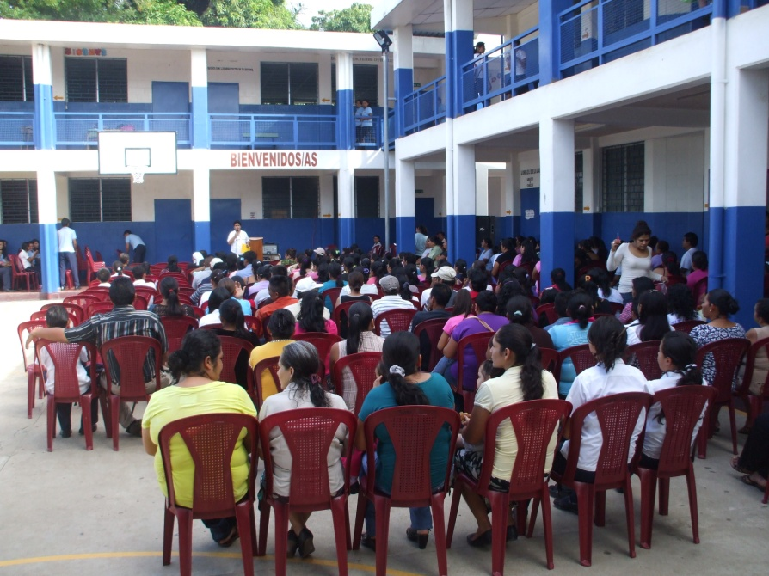
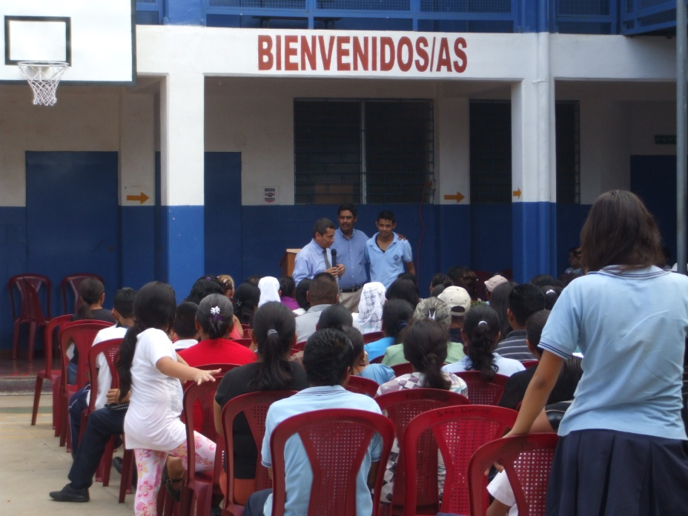
ESCUELA DE PADRES
Los padres de familia deben asistir una vez al mes a la escuela de padres. El tema a desarrollar es preparado anticipadamente con los profesores. Se le proporciona a los padres de familia la papelería necesaria para que puedan llevar sus apuntes en cada grupo.

Slide 13
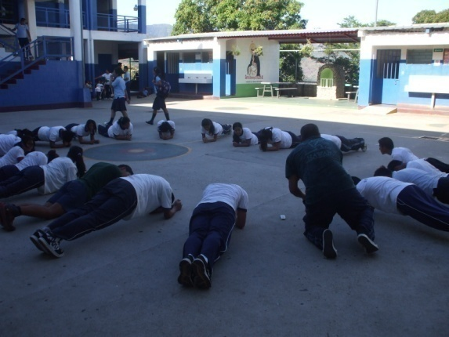
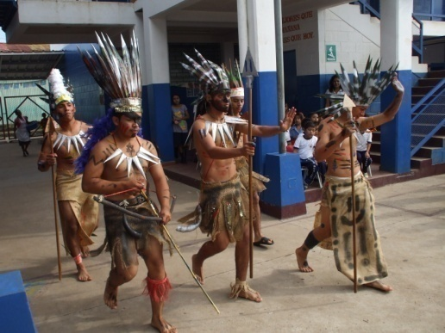
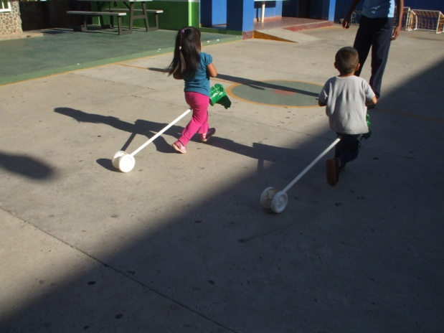
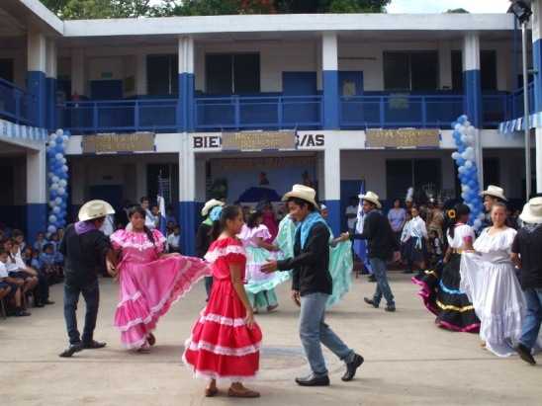
¿QUÉ APRENDEN LOS ALUMNOS?
Además de las materias básicas que indica el sistema educativo, los profesores y alumnos que prestan su Servicio Social, brindan apoyo en proyectos complementarios tales como: danza, bordado, música, arte y cultura, banda musical, clases de guitarra.

Slide 14
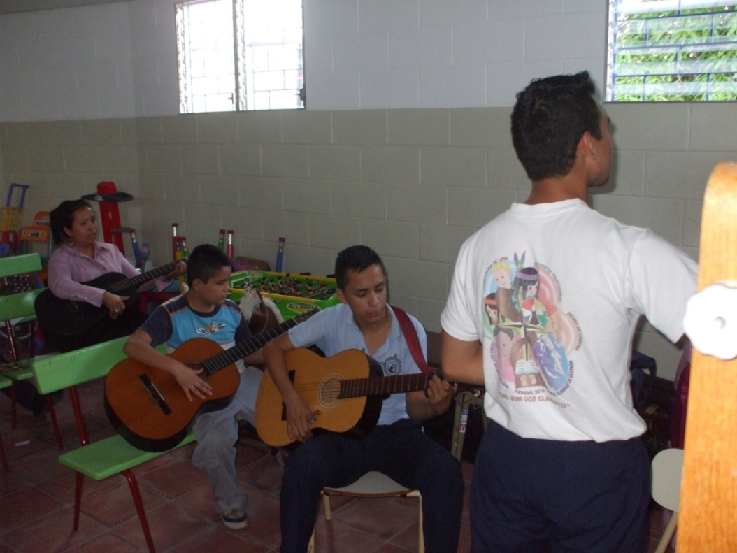
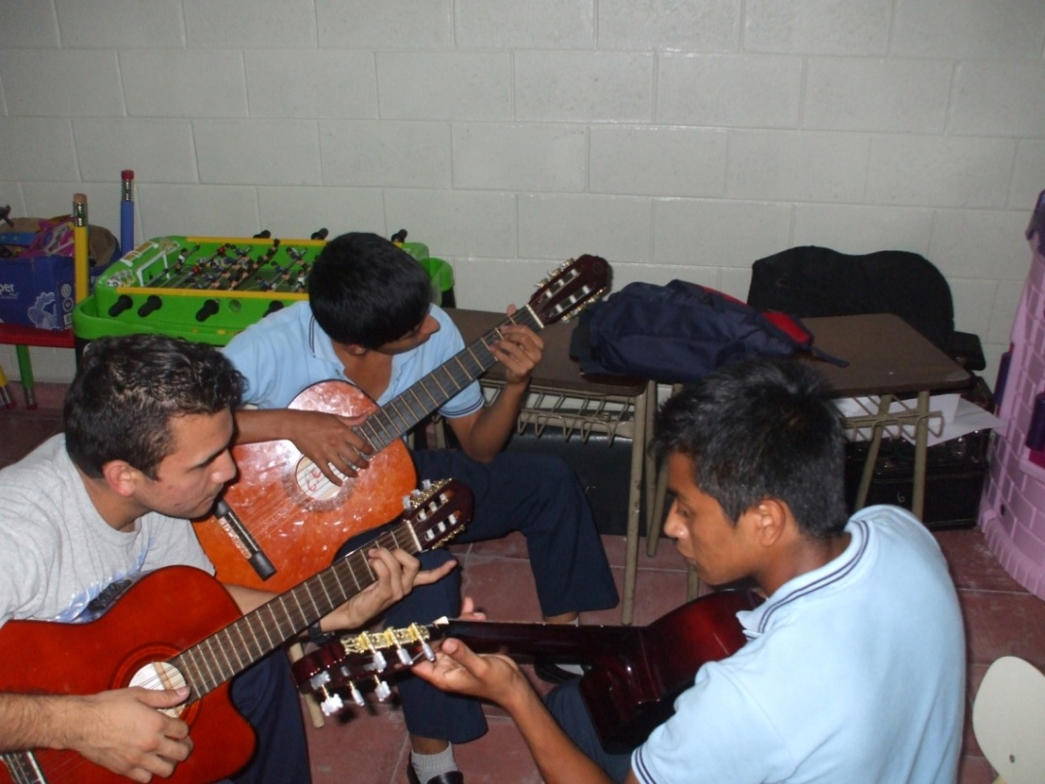
MAESTROS Y ALUMNOS APRENDIENDO A TOCAR GUITARRA

Slide 15
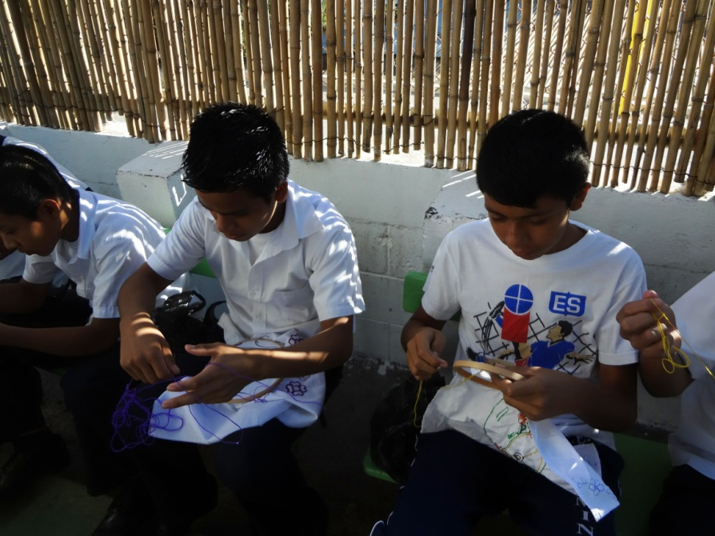
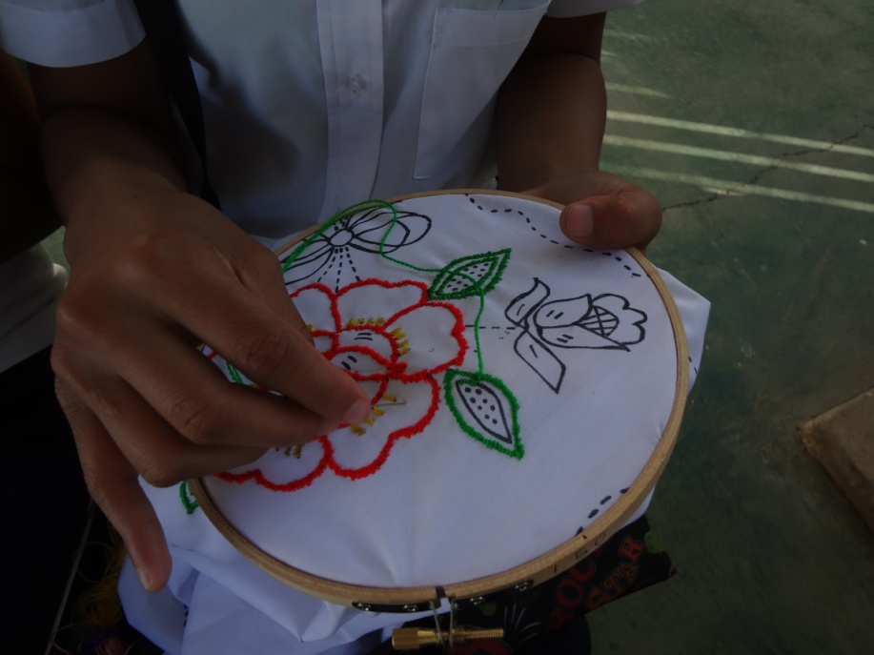
ALUMNOS APRENDIENDO A BORDAR
La maestra enseña a sus alumnos a bordar tanto niñas como niños.

Slide 16
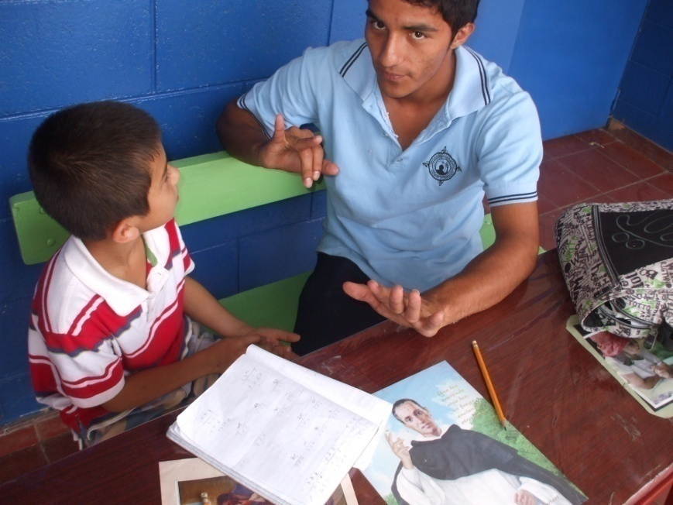
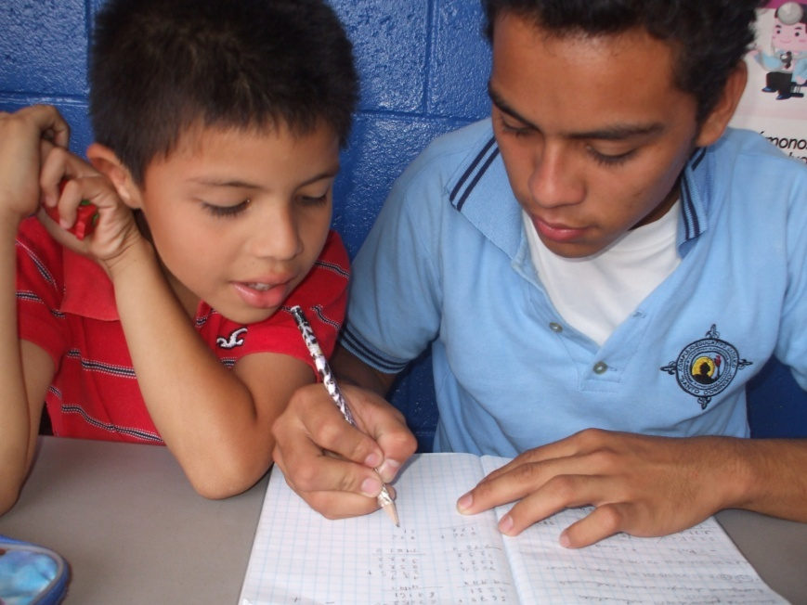
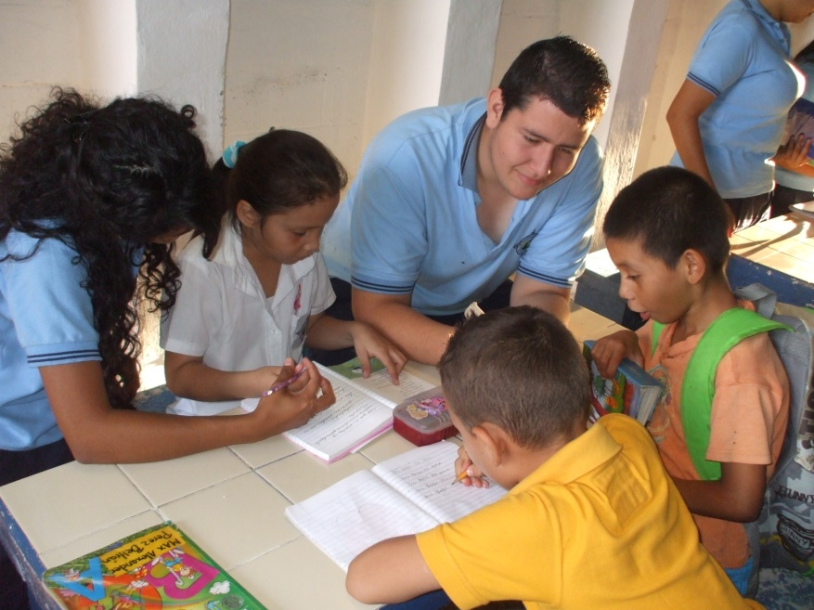
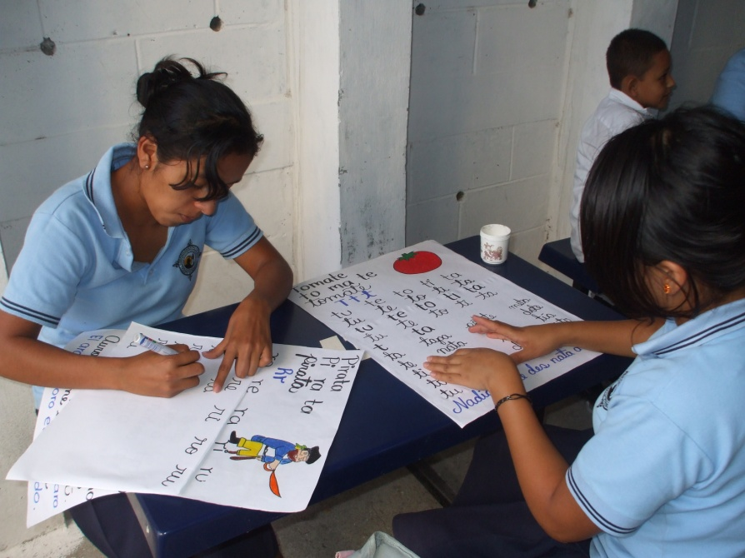
ESTUDIANTES ENSEÑANDO A OTROS ESTUDIANTES

Slide 17
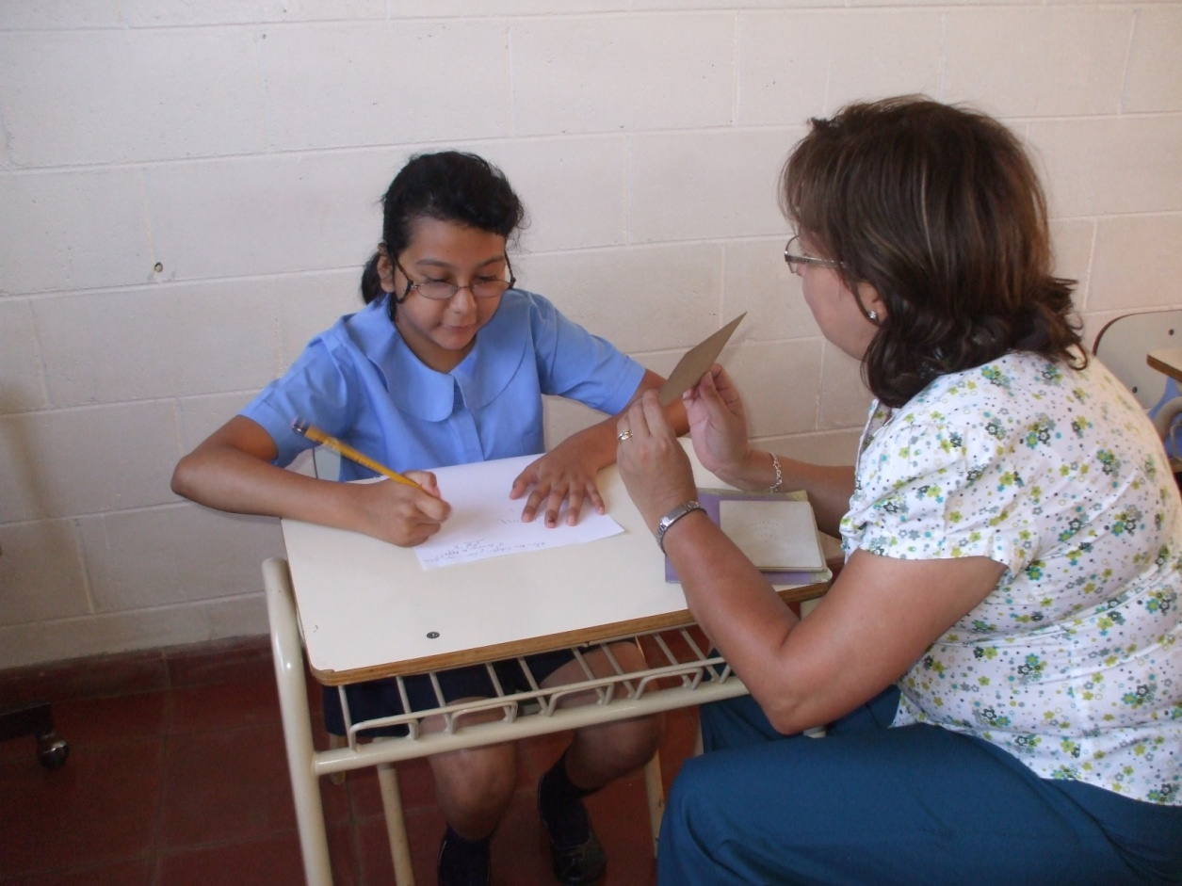
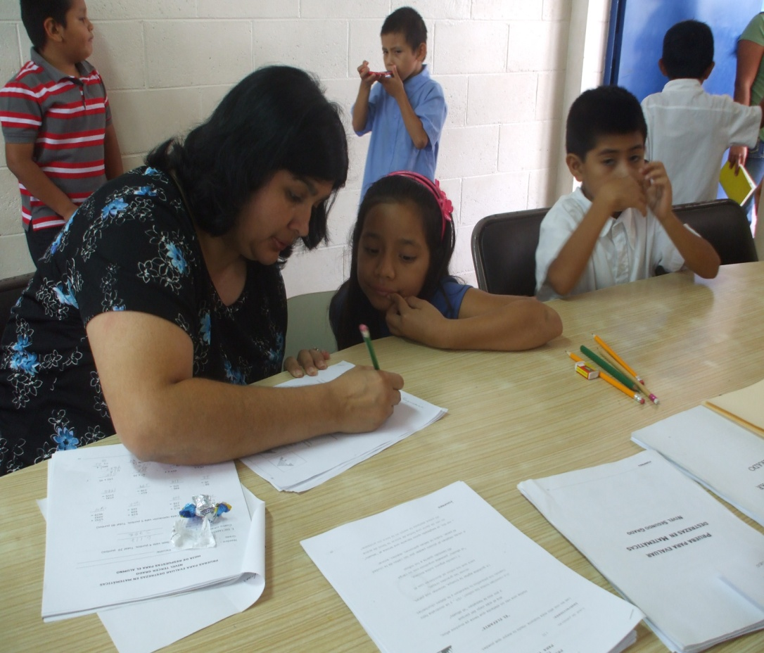
EVALUACIÓN PSICOPEDAGÓGICA PARA NIÑOS CON NECESIDADES ESPECIALES

Slide 18
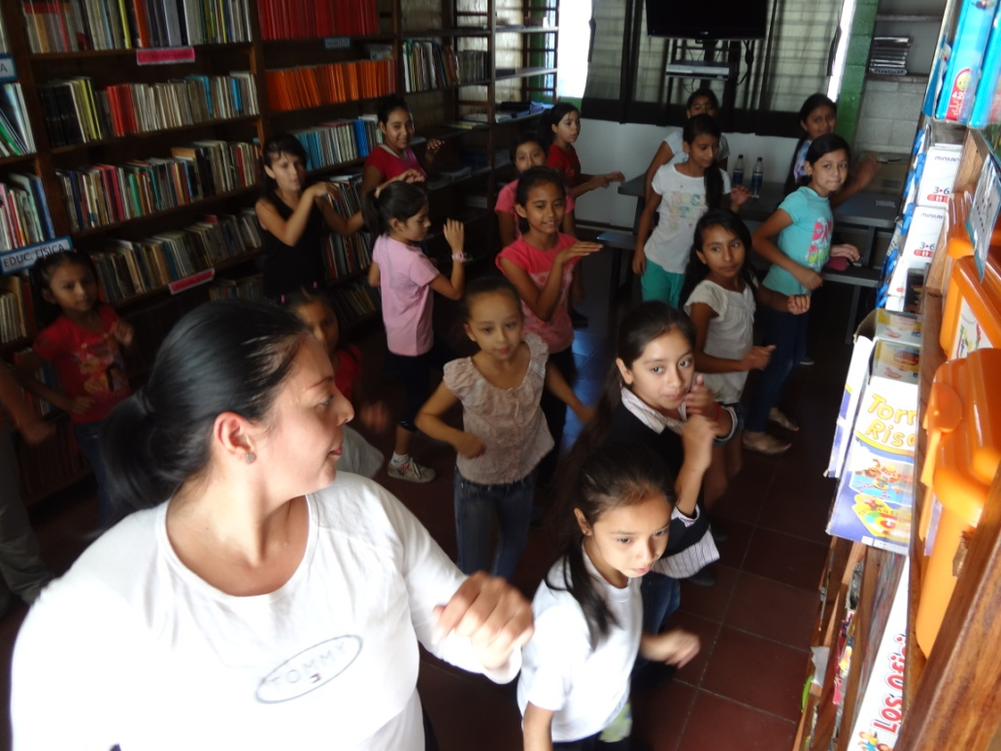
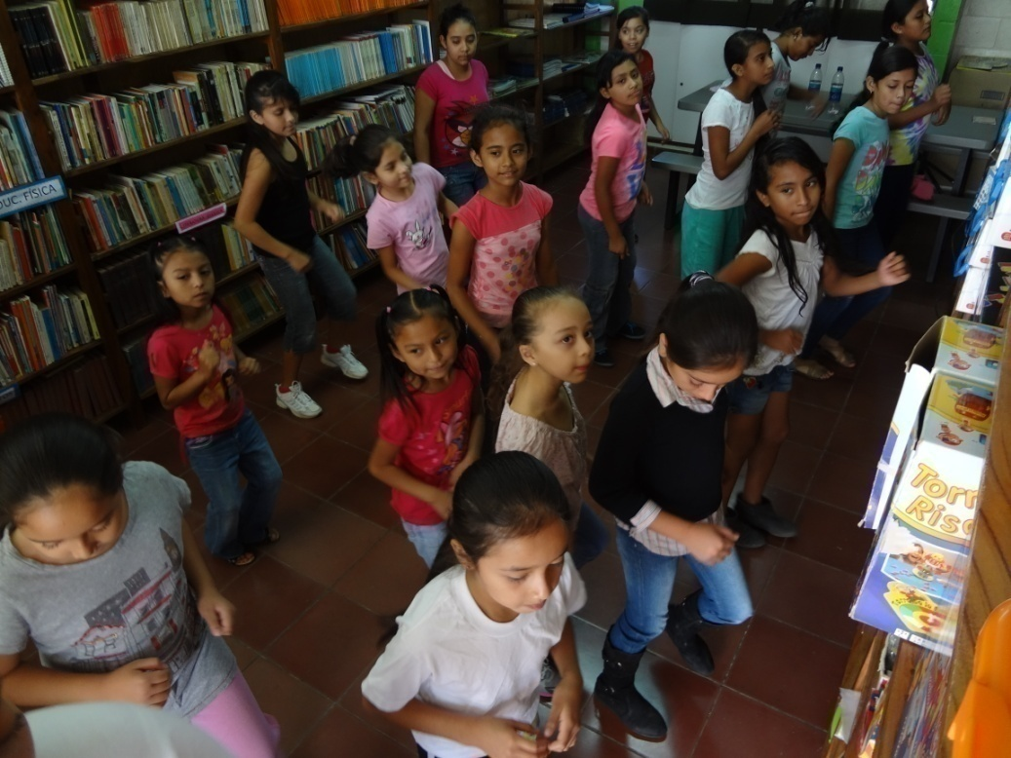
CLASES DE DANZA

Slide 19
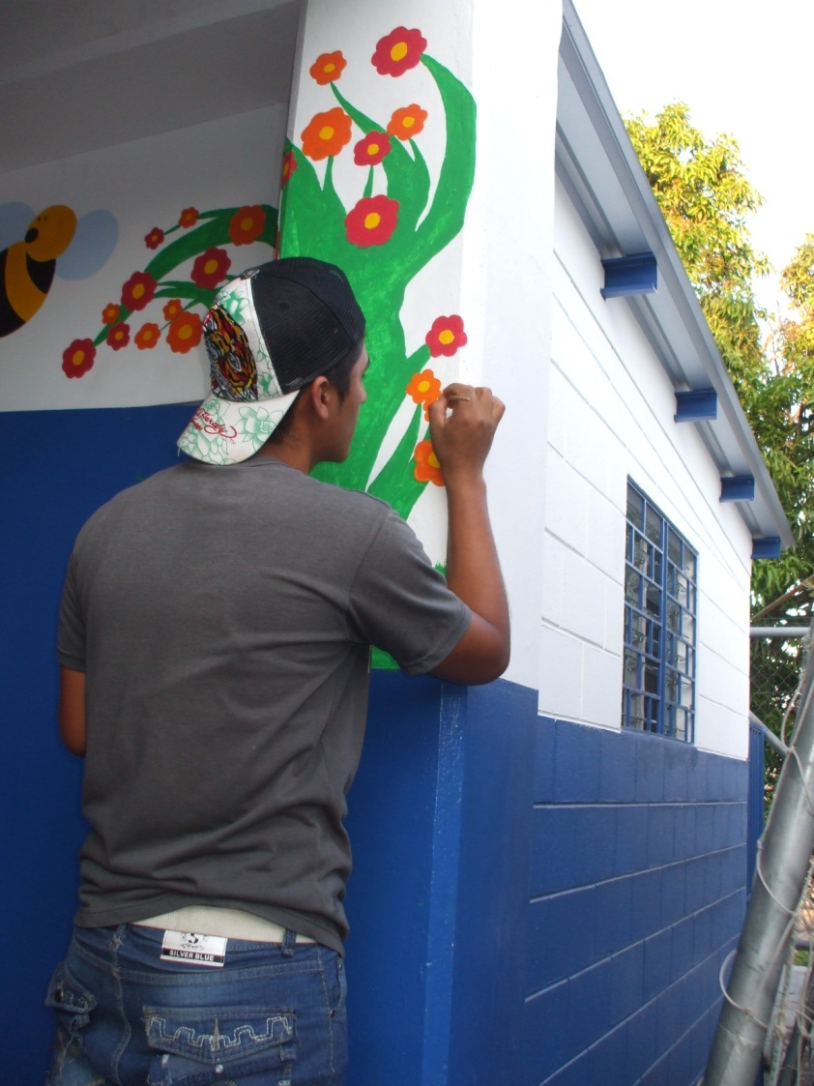
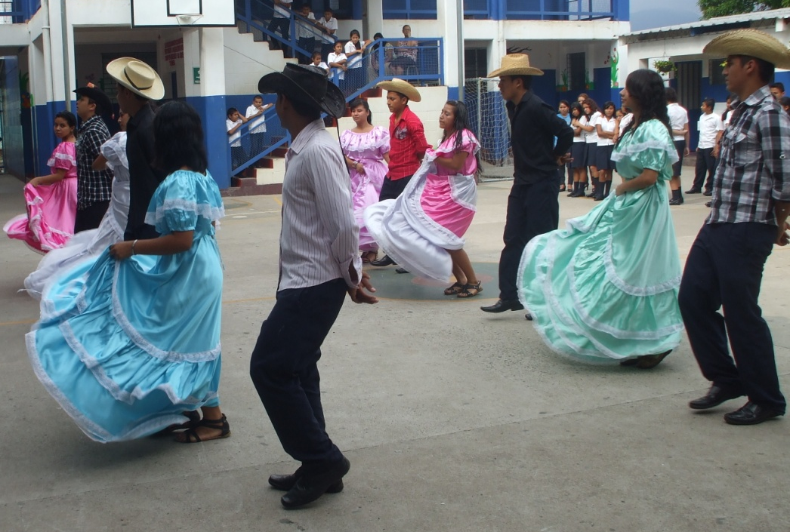
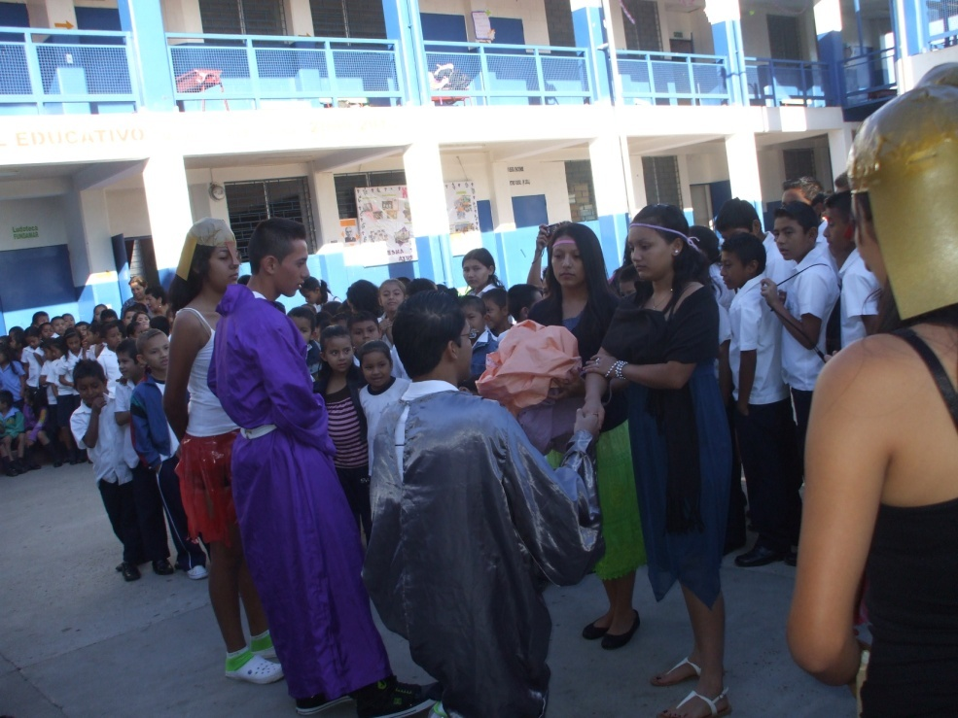
ARTE Y CULTURA

Slide 20
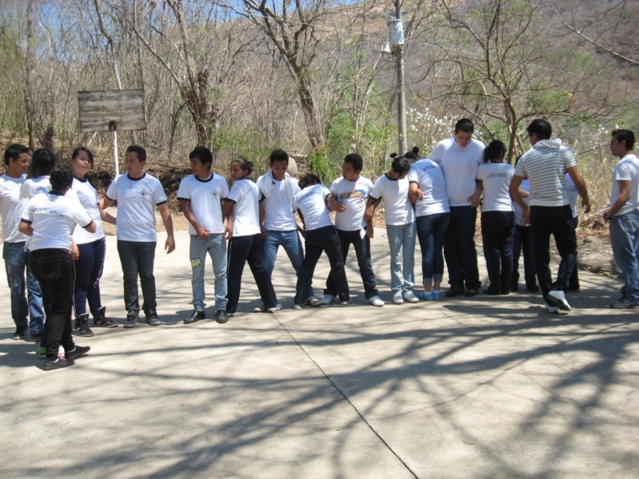
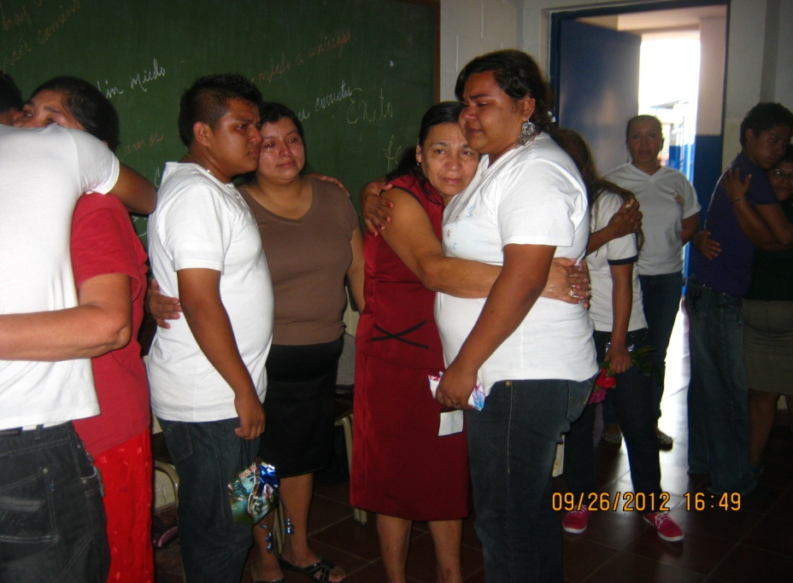
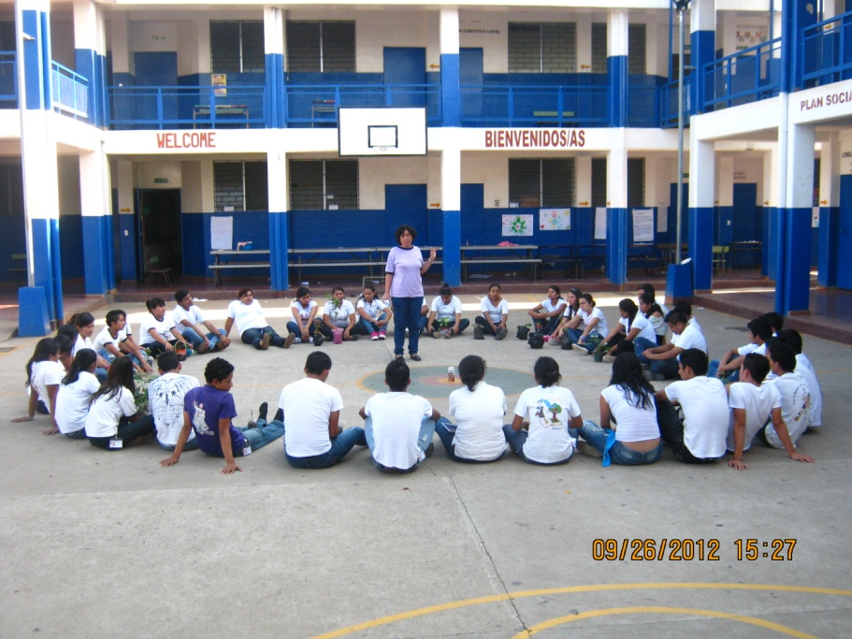
TALLERES DE VIDA

Slide 21
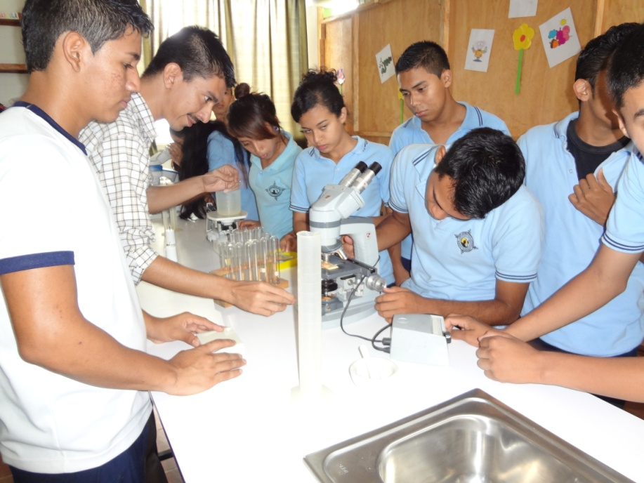
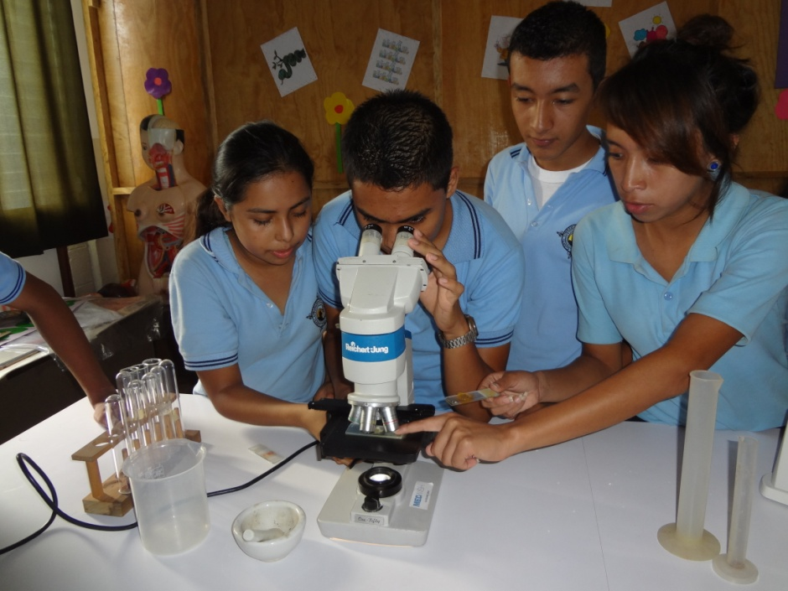
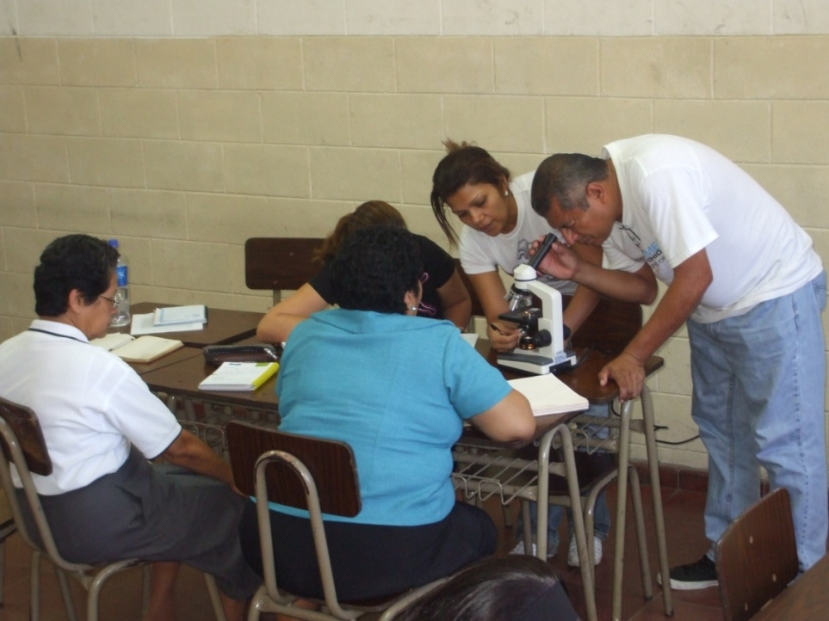
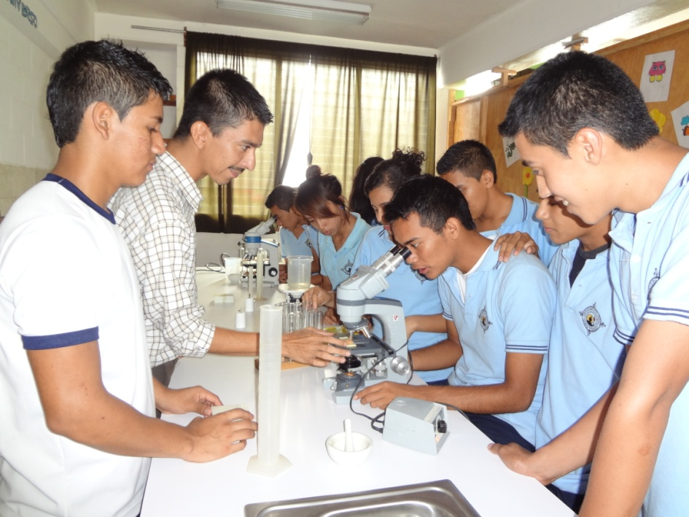
LABORATORIO DE CIENCIA

Slide 22
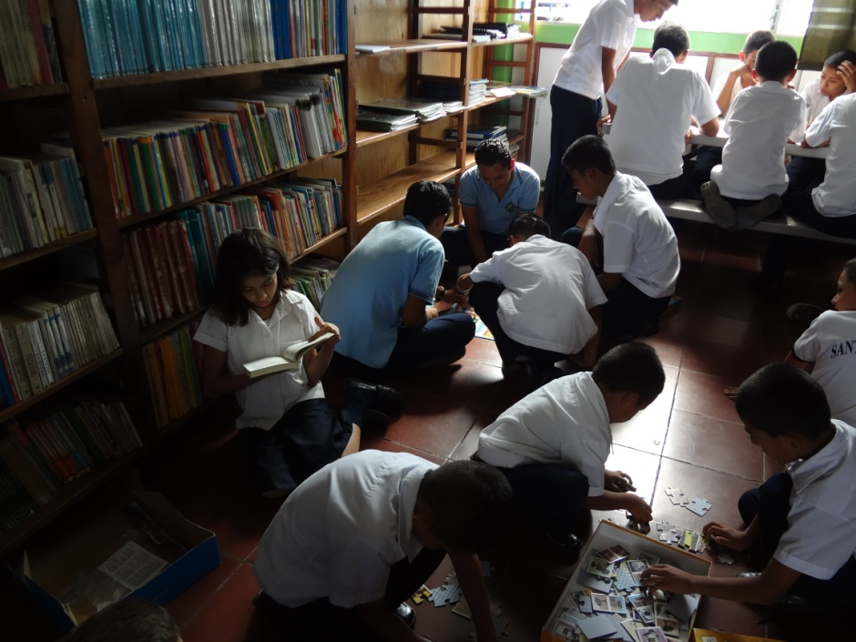
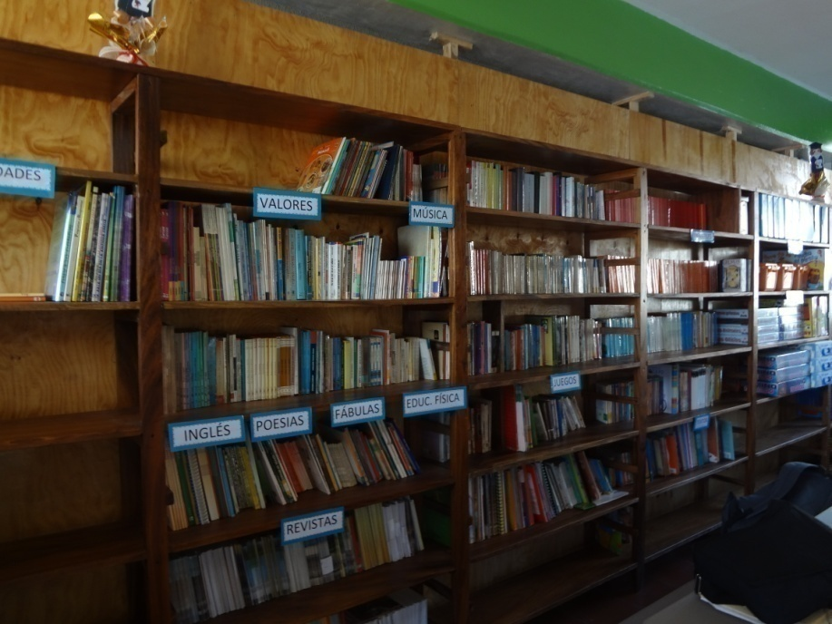
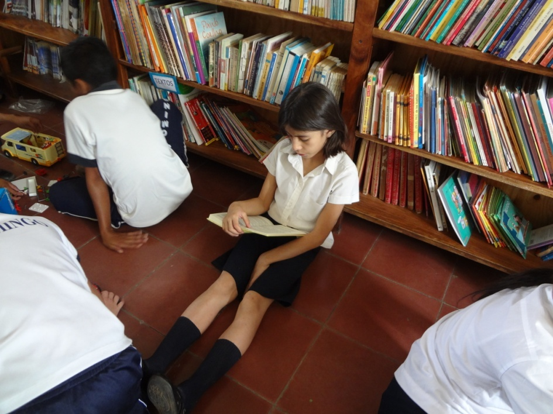
BIBLIOTECA
Estudiantes disfrutan de la Lectura.

Slide 23
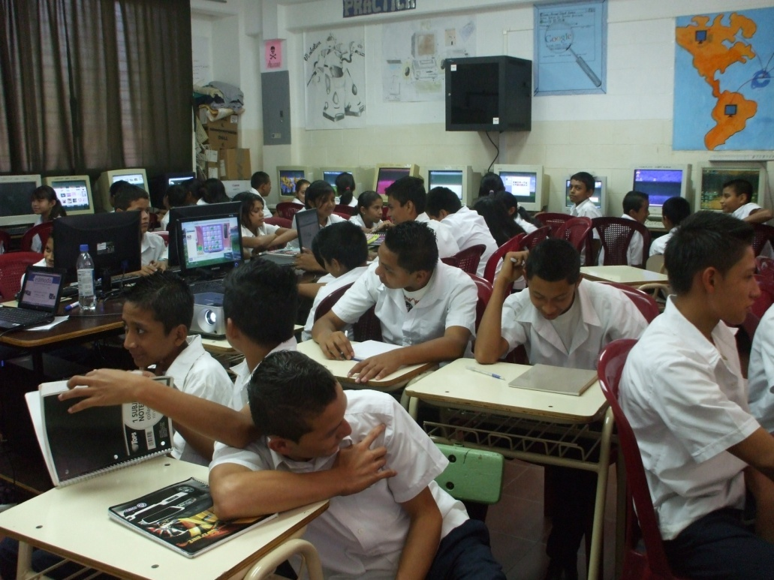
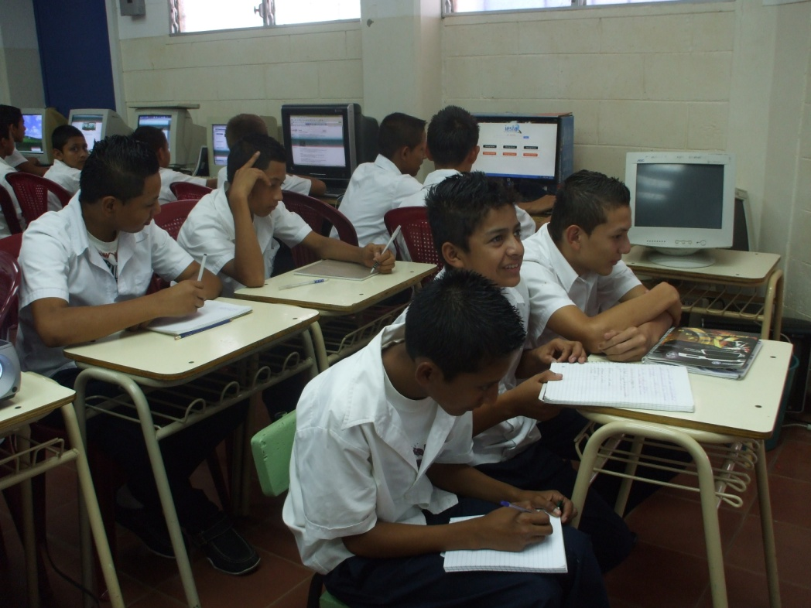
Centro de cómputo
En la fotografía se observan alumnos sin computadora. Gracias a donaciones de amigos de Cleveland tenemos varias computadoras, pero aún nos hacen falta más para que todos los alumnos trabajen en la clase.

Slide 24
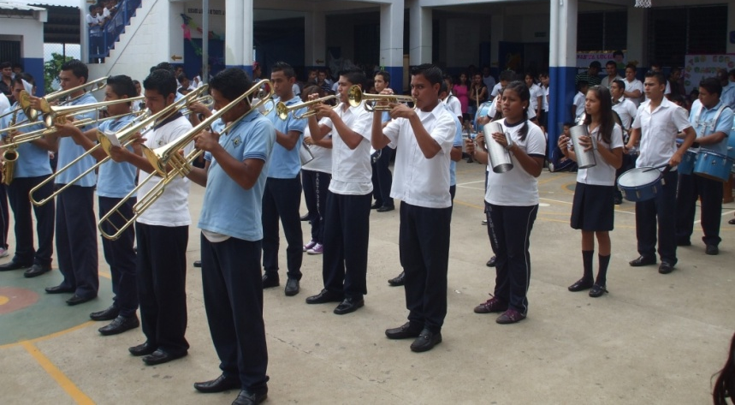
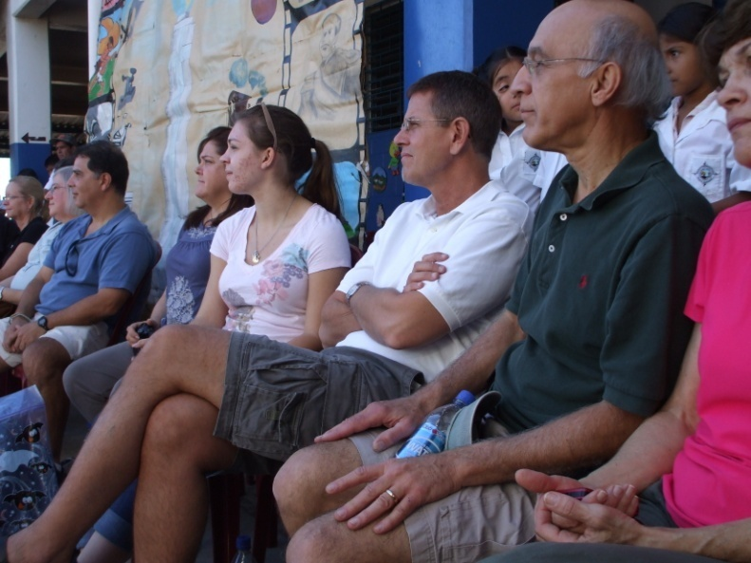
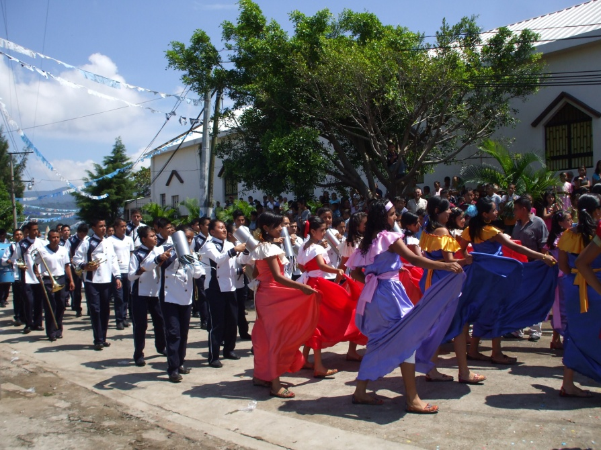
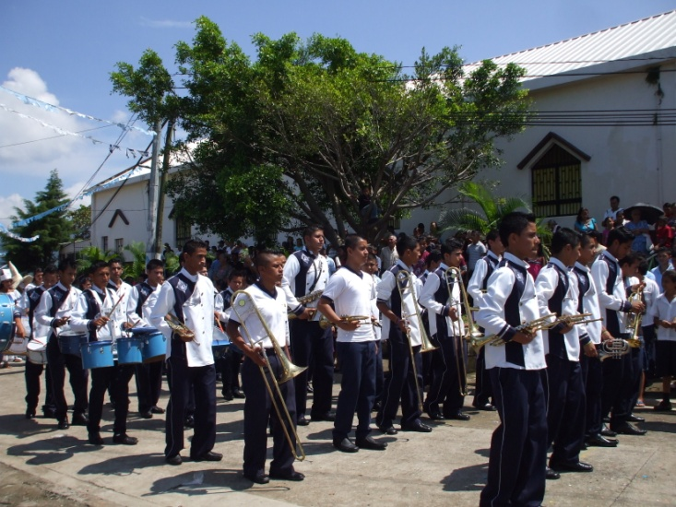
banda
La Banda toca en varias celebraciones tales como: Día de la Independencia, Navidad, Rosario de la Aurora en octubre, actividades en la escuela, bienvenidas a visitantes, Fiestas Patronales y otros.

Slide 25
UNIVERSIDAD URSULINA
Recientemente tuvimos la visita de personas de la Universidad Ursulina, quienes pintaron hermosos murales con la ayuda de los alumnos y ademas hicieron trabajos de cratividad con los niños.

Slide 26
Todo esto es promovido para animar a los estudiantes y para que ellos puedan formar su propio proyecto de vida.

Slide 27
GRACIAS AMIGOS POR HACER POSIBLE TODO ESTO. QUE DIOS LES BENDIGA SIEMPRE.

